Slide 1
软件测试工作汇报
ChallengeGame死亡与检查点重生模块
汇报人：龚博宇
小组成员：龚博宇 袁晨阳

Slide 2
目录
CONTENTS
01
被测项目与测试范围
02
主要测试策略
03
自动化测试设计与实施
04
测试结论

Slide 3
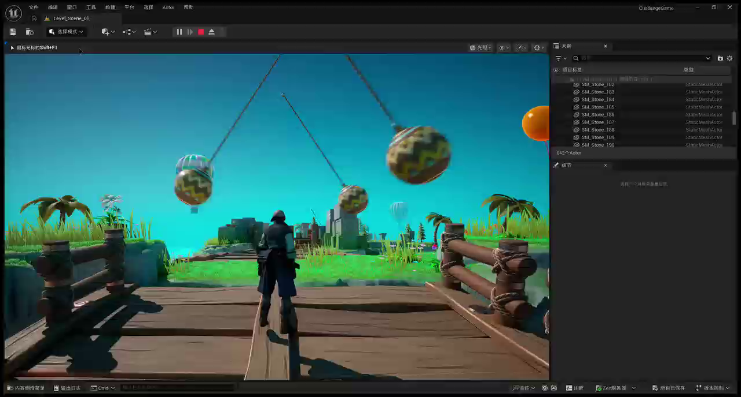
01
被测项目与测试范围
项目核心功能
本次测试范围
移动与跳跃
旋转机关与碰撞
掉落死亡
检查点
角色重生
通关特效
死亡触发
检查点登记
重生点选择
角色重新生成
死亡与重生状态迁移
死亡、检查点与重生流程
掉落或机关
触发死亡
读取最近
检查点
选择重生
Transform
生成新角色
PlayerController
重新 Possess

Slide 4
01
被测项目与测试范围
C++ 化后的模块边界
将可测试的状态规则从蓝图事件图中拆分出来
FRespawnState
管理 Alive、Dying、Respawning
管理默认出生点与检查点
DeathRespawnComponent
向蓝图暴露 RequestDeath
与 RegisterCheckpoint
ChallengeGameMode
销毁旧角色
SpawnActor 与 Possess
蓝图角色与机关只负责发起事件；状态机负责判断规则，因此可以独立进行单元测试。

Slide 5
02
主要测试策略
覆盖正常输入、异常输入、组合流程与非法状态迁移
测试方法 | 覆盖重点 | 代表案例
等价类法 | 有效与无效 Transform | NaN 检查点被拒绝
边界值法 | 缩放、负坐标、NaN | 非单位缩放检查点
场景法 | 事件先后顺序 | 取消后再次死亡
状态迁移法 | 合法与非法状态转换 | 重复 BeginRespawn 被拒绝
测试策略的核心：不仅验证“能否重生”，还验证“何时允许重生、输入是否有效、重复事件是否会被拒绝”。

Slide 6
02
主要测试策略
需求与测试用例覆盖
30 条自动化单元测试用例与功能需求一一对应
被测模块 | 需求简述 | 测试用例数量
默认出生点与 Transform 校验 | 有效默认点、NaN、负坐标、替换默认点 | 5
检查点登记与重生点选择 | 登记、覆盖、清除、缩放、旋转、无效检查点 | 9
死亡状态机 | 首次死亡、重复死亡、取消后再次死亡 | 5
重生状态机 | 开始、完成、取消及非法状态迁移 | 10
死亡与检查点组合 | 死亡延迟期间更新检查点 | 1
合计 |  | 30
等价类法 10 条 边界值法 5 条 场景法 8 条 状态迁移法 7 条

Slide 7
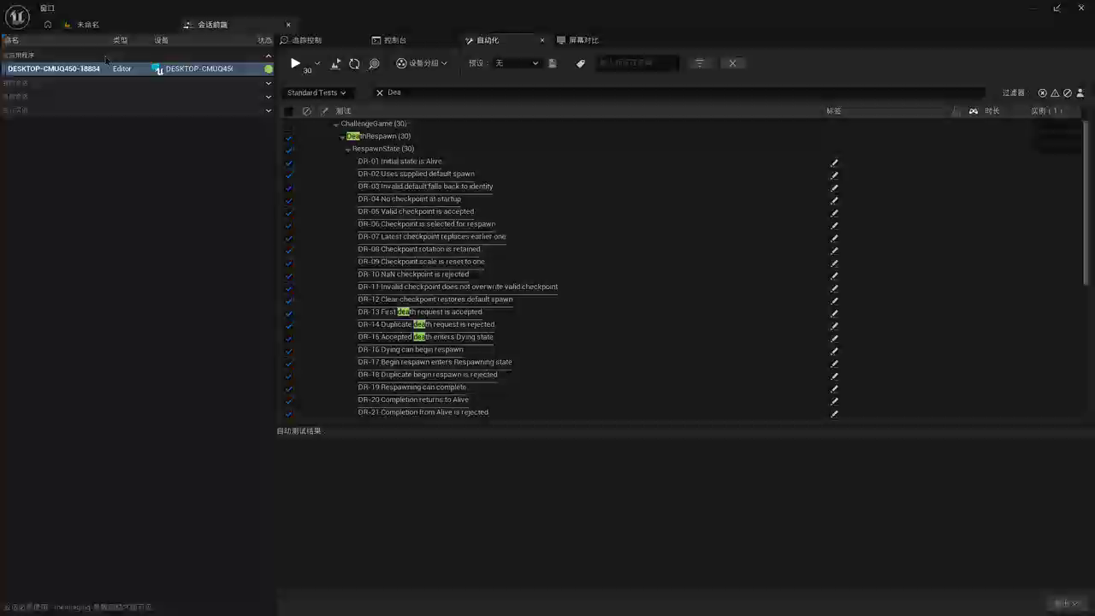
03
自动化测试设计与实施
一键脚本调用 UE Automation Test，并导出 HTML 与 JSON 报告
RunAllDeathRespawnTests.bat
↓
UnrealEditor-Cmd.exe
↓
Automation RunTest
ChallengeGame.DeathRespawn.RespawnState
↓
DR-01 ～ DR-30
↓
Saved/AutomationReports/DeathRespawn

Slide 8
04
测试结论
关键测试数据
自动化报告显示 30 条案例全部执行完成（本次选取二轮自动化测试结果）
30
96.7%
总用例
通过率
0.343 秒
一次全量自动化执行耗时

Slide 9

04
测试结论
典型 Bug DEF-001 检查点缩放被继承，导致角色变形与相机距离异常
DR-09 自动化失败
Expected 'Unit scale' to be true
输入：缩放为 (1.5, 2.0, 0.5) 的检查点
预期：角色重生缩放固定为 (1, 1, 1)
实际：完整 Transform 被直接用于生成角色
根因定位：检查点保存了完整 ActorTransform，重生时没有将 Scale3D 归一化。

Slide 10
04
测试结论
已完成
缺陷状态
发布判断
30 条自动化测试
100% 执行完成
一键脚本与 README
DEF-001 待修复
DEF-002 已关闭
DEF-003 已关闭
当前不判定为完全通过
修复缩放问题后
重新执行 DR-01 ～ DR-30

Slide 11
谢谢观看
汇报人：龚博宇
小组成员：龚博宇 袁晨阳

